Slide 1
ỦY BAN NHÂN DÂN HUYỆN HÓC MÔN
PHÒNG GIÁO DỤC VÀ ĐÀO TẠO
HỘI NGHỊ
TRIỂN KHAI GIÁO DỤC STEM TRONG NHÀ TRƯỜNG
Hóc Môn, ngày 26 tháng 9 năm 2019

Slide 2
Phần A. Cơ sở khoa học của giáo dục STEM
Vài nét về giáo dục STEM
STEM là thuật ngữ viết tắt của các từ Science (Khoa học), Technology (Công nghệ), Engineering (Kỹ thuật) và Mathematics (Toán học).
Hiện nay thuật ngữ giáo dục STEM được dùng trong nhiều ngữ cảnh khác nhau, phổ biến nhất là ngữ cảnh giáo dục và ngữ cảnh nghề nghiệp.
Trong ngữ cảnh giáo dục, nói đến STEM là muốn nhấn mạnh đến sự quan tâm của nền giáo dục đối với các lĩnh vực khoa học, công nghệ, kỹ thuật, toán học.
Trong ngữ cảnh nghề nghiệp, STEM được hiểu là nghề nghiệp thuộc các lĩnh vực khoa học, công nghệ, kỹ thuật, toán học.
Hiện nay, giáo dục STEM được nhiều tổ chức, nhà giáo dục quan tâm nghiên cứu. Do đó, khái niệm về giáo dục STEM cũng có các cách hiểu khác nhau:

Slide 3
I. Vài nét về giáo dục STEM
Giáo dục STEM là một chương trình nhằm cung cấp hỗ trợ, tăng cường, giáo dục Khoa học, Công nghệ, Kỹ thuật và Toán học ở tiểu học và trung học cho đến bậc sau đại học (theo nghĩa rộng).
Giáo dục STEM là một phương pháp học tập tiếp cận liên ngành, ở đó những kiến thức hàn lâm được kết hợp chặt chẽ với các bài học thực tế thông qua việc học sinh được áp dụng những kiến thức Khoa học, Công nghệ, Kỹ thuật và Toán học vào trong những bối cảnh cụ thể tạo nên sự kết nối giữa nhà trường, cộng đồng và các doanh nghiệp cho phép người học phát triển những kỹ năng STEM và tăng khả năng cạnh tranh trong nền kinh tế mới.
Giáo dục STEM là mô hình giáo dục dựa trên cách tiếp cận liên môn, giúp học sinh áp dụng kiến thức khoa học, công nghệ, kỹ thuật và toán học vào giải quyết một số vấn đề thực tiễn trong bối cảnh cụ thể.
Science (Khoa học): Là lĩnh vực nhằm phát triển khả năng vận dụng các kiến thức, kỹ năng khoa học (vật lý, hóa học, sinh học, khoa học trái đất).

Slide 4
I. Vài nét về giáo dục STEM
Technology (Công nghệ): Là lĩnh vực nhằm phát triển khả năng hiểu và đánh giá công nghệ của học sinh.
Engineering (Kỹ thuật): Là lĩnh vực nhằm phát triển sự hiểu biết của học sinh về cách công nghệ đang phát triển thông qua quy trình thiết kế kỹ thuật.
Mathematics (Toán học): Là lĩnh vực nhằm phát triển ở học sinh khả năng phân tích, biện luận và truyền đạt ý tưởng một cách hiệu quả thông qua việc tính toán và giải thích, các giải pháp giải quyết các vấn đề toán học trong các tình huống đặt ra.
Như vậy, giáo dục STEM về bản chất được hiểu là trang bị cho người học khả năng vận dụng kiến thức, kỹ năng cần thiết liên quan đến lĩnh vực khoa học, công nghệ, kỹ thuật và toán học. Giáo dục STEM giúp thu hẹp khoảng cách giữa nhà trường và cuộc sống, tạo ra những con người có năng lực làm việc “tức thì” trong môi trường có tính sáng tạo và sử dụng trí óc trong các công việc ít lặp lại trong thế kỷ XXI.

Slide 5
Phân loại giáo dục STEM
Phân loại theo mục tiêu: Giáo dục STEM nhằm phát triển năng lực cụ thể; phát triển thói quen tư duy kỹ thuật; hướng nghiệp.
Phân loại theo nội dung: Giáo dục STEM tích hợp đầy đủ (khi mà trong một chủ đề học sinh có cơ hội huy động kiến thức và kỹ năng của cả 4 lĩnh vực S, T, E, M để giải quyết vấn đề.
Phân loại theo phương pháp dạy học: Hoạt động tự chế tạo sản phẩm đơn giản của học sinh; hoạt động thực hành xây dựng kiến thức trong các môn học STEM; Sử dụng dạy học dự án để tổ chức các hoạt động giáo dục STEM; các cuộc thi về STEM (chế tạo sản phẩm, đưa ra ý tưởng sáng tạo).
Phân loại theo địa điểm: STEM trong lớp học; câu lạc bộ STEM; Trung tâm STEM; Trải nghiệm thực tế STEM.
Phân loại theo phương tiện: STEM tái chế; STEM robotic; STEM trong phòng thí nghiệm.

Slide 6
Các đặc trưng của bài học STEM
Thứ nhất, bài học STEM gắn với tình huống và vấn đề thực tiễn.
Thứ hai, bài học STEM thường phỏng theo quy trình thiết kế kỹ thuật.
Thứ ba, bài học STEM dẫn học sinh vào chuỗi hoạt động tìm tòi, khám phá có kết thúc mở.
Thứ tư, bài học STEM hướng tới việc định hướng nghề nghiệp.
Thứ năm, bài học STEM có các nội dung toán học và khoa học được liên kết chặt chẽ.
Thứ sáu, bài học STEM không có câu trả lời đúng duy nhất, kể cả việc “thiết kế - thử nghiệm – điều chỉnh” cũng là 1 phần cần thiết của bài học.
Thứ bảy, bài học STEM hướng tới việc phát triển phẩm chất, năng lực của học sinh.

Slide 7
Các nước đã nghiên cứu về giáo dục STEM
Hoa kỳ,
Anh,
Canada,
Singapore,
Úc,
Thái lan.

Slide 8
Giáo dục STEM trong chương trình phổ thông Việt Nam
Trong chương trình tổng thể của chương trình giáo dục phổ thông mới ban hành năm 2018 mô tả: Giáo dục STEM là mô hình giáo dục dựa trên cách tiếp cận liên môn, giúp học sinh áp dụng kiến thức khoa học, công nghệ, kỹ thuật và toán học vào giải quyết một số vấn đề thực tiễn trong bối cảnh cụ thể.
Trong giáo dục STEM theo định hướng dạy học lấy học sinh làm trung tâm cần liên kết được các lĩnh vực khoa học, công nghệ, xã hội dựa trên nền tảng ngôn ngữ toán học để gắn kết thống nhất giữa 3 môi trường là tự nhiên, xã hội và nhân tạo để đáp ứng yêu cầu của con người trong xã hội thực như mô hình đề xuất dưới đây.

Slide 9
Mô hình sự gắn kết môi trường tự nhiên, xã hội và nhân tạo trong giáo dục STEM
Môi trường tự nhiên
Môi trường nhân tạo Môi trường xã hội
TOÁN
KHOA HỌC
HỌC SINH
CÔNG NGHỆ
XÃ HỘI

Slide 10
Những thách thức của giáo dục STEM ở Việt Nam
Tích hợp giáo dục STEM vào chương trình phổ thông hiện hành: Giáo viên đã trải qua cách học truyền thống và thường có thói quen muốn học sinh học theo cùng một cách tiếp cận.
Nguồn lực của trường phổ thông cho giáo dục STEM còn thiếu, nhất là vùng nông thôn. Giáo viên không có thói quen làm việc nhóm, …
Như vậy, nhà trường cần quan tâm:
+ Cần đảm bảo có sự quan tâm đầy đủ và toàn diện tới lĩnh vực giáo dục khoa học, công nghệ, kỹ thuật, toán, tin học.
+ Cần có sự hiểu biết đầy đủ, toàn diện và thống nhất nhận thức về giáo dục STEM. Kết nối hoạt động giáo dục STEM với các hoạt động dạy học đang thực hiện tại các cơ sở.
+ Cần quan tâm bồi dưỡng đội ngũ giáo viên các môn khoa học, công nghệ, toán học, tin học. Tăng cường đầu tư cơ sở vật chất phục vụ giáo dục STEM (quan tâm triển khai hệ thống các không gian trải nghiệm khoa học công nghệ giúp học sinh trải nghiệm và hiện thực hóa các ý tưởng sáng tạo).
+ Kết nối với các cơ sở giáo dục đại học, giáo dục nghề nghiệp, các trung tâm nghiên cứu, các cơ sở sản xuất để khai thác nguồn lực con người, cơ sở vật chất hỗ trợ các hoạt động giáo dục STEM.

Slide 11
Định hướng giáo dục STEM trong giáo dục phổ thông ở Việt Nam
Một là, bên cạnh định hướng giáo dục toàn diện, cần thúc đẩy tư tưởng giáo dục bốn lĩnh vực: Khoa học, Công nghệ, Kỹ thuật và Toán học với mục tiêu định hướng và chuẩn bị nguồn nhân lực đáp ứng nhu cầu ngày càng tăng của các ngành nghề liên quan, nhờ đó nâng cao sức cạnh tranh của nền kinh tế.
Hai là, phương pháp tiếp cận liên môn (khoa học, công nghệ, kỹ thuật, toán) trong dạy học với mục tiêu: (1) nâng cao hứng thú học tập các môn học thuộc các lĩnh vực khoa học, công nghệ, kỹ thuật và toán; (2) vận dụng kiến thức liên môn để giải quyết các vấn đề thực tiễn; (3) kết nối trường học và cộng đồng; (4) định hướng hành động, trải nghiệm trong học tập; (5) hình thành và phát triển năng lực và phẩm chất của người học.

Slide 12
Vai trò, ý nghĩa của giáo dục STEM ở Việt Nam
Đảm bảo giáo dục toàn diện.
Nâng cao hứng thú học tập các môn học STEM.
Hình thành và phát triển năng lực, phẩm chất học sinh.
Kết nối trường học với cộng đồng.
Hướng nghiệp, phân luồng.

Slide 13
Hình thức tổ chức giáo dục STEM ở Việt Nam
Dạy học các môn học thuộc lĩnh vực STEM.
Hoạt động trải nghiệm STEM.
Hoạt động nghiên cứu khoa học – kỹ thuật.
Giáo dục STEM với các thiết bị thí nghiệm tối thiểu trong nhà trường phổ thông: Thiết bị, vật tư trong danh mục thiết bị tối thiểu trang bị cho các môn học hiện nay trong nhà trường là thiết bị nền tảng để xây dựng các chủ đề giáo dục STEM, ngoài các thiết bị này giáo viên và học sinh có thể tự làm hoặc nhà trường mua bổ sung thiết bị khác để xây dựng thành các bộ thiết bị cho các chủ đề.

Slide 14
II. Giáo dục STEM phát triển năng lực
Cơ hội phát triển năng lực trong giáo dục STEM:
Năng lực giải quyết vấn đề và sáng tạo.
Năng lực tự chủ và tự học.
Năng lực giao tiếp và hợp tác.
Các nội dung STEM phổ biến: Trong STEM, các lĩnh vực có tác động đa chiều, là công cụ, là sự bổ trợ, là ứng dụng, là sự thúc đẩy. Sự tác động qua lại đó làm cho bốn lĩnh vực trở nên chặt chẽ hơn, có mối quan hệ ràng buộc hơn.

Slide 15
Phương pháp và hình thức dạy học tích cực trong giáo dục STEM
STEM và dạy học dự án
STEM và dạy học giải quyết vấn đề
STEM và dạy học tìm tòi khám phá
STEM và dạy học dựa trên trải nghiệm

Slide 16
Phương tiện trong giáo dục STEM
Phòng Lab STEM (phòng thí nghiệm Lý, Hóa, Sinh, phòng vi tính, công nghệ): Cần có các thiết bị trong danh mục tối thiểu của các lĩnh vực khoa học, công nghệ, có máy tính nối mạng internet, có các thiết bị, vật tư tiêu hao để học sinh tạo mẫu sản phẩm, tạo mô hình nghiên cứu học tập, có các thiết bị kết nối máy tính, công nghệ để thu thập và xử lý số liệu, nhưng hệ thống bàn ghế, thiết bị cần được bố trí linh hoạt để có thể chuyển đổi chức năng theo hoạt động thảo luận ý tưởng theo nhóm, làm việc cá nhân, làm việc tập thể, nghe trình bày báo cáo, chế tạo, …
Không gian sáng chế là một mô hình phòng thí nghiệm STEM hỗ trợ quá trình chế tạo sản phẩm theo quy trình thiết kế kỹ thuật.
Fablab - Mô hình phòng thí nghiệm STEM toàn cầu: FabLab (viết tắt của fabrication laboratory), là nơi người ta làm ra các mô hình kỹ thuật phục vụ cho đổi mới và sáng chế, có mặt tại hơn 30 quốc gia, dang ngày càng phổ biến đối với các trường học và đóng vai trò như một nơi thực hiện các dự án và hoạt động thực hành của chương trình giáo dục STEM

Slide 17
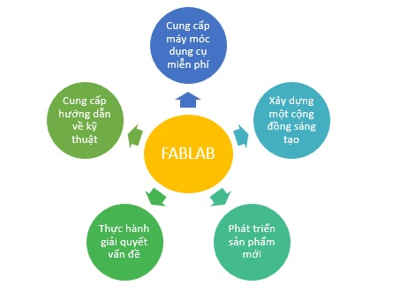
Vai trò của FabLab

Slide 18
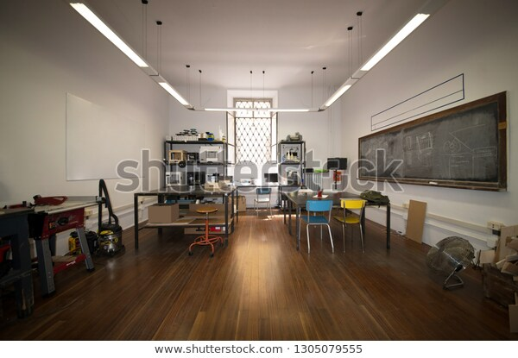
Không gian một phòng FabLab phổ biến

Slide 19
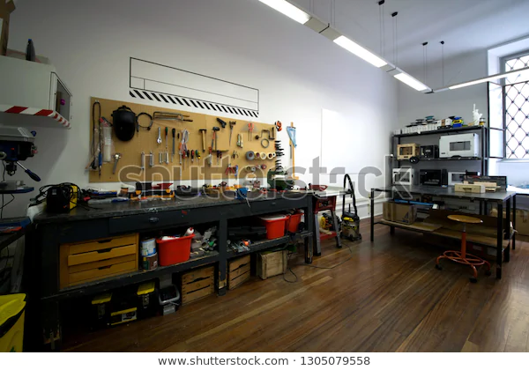
Các thiết bị phổ biến trong FabLab

Slide 20
Đánh giá năng lực trong giáo dục STEM
Nguyên tắc đánh giá năng lực:
+ Đánh giá bám sát mục tiêu phát triển năng lực.
+ Đánh giá quá trình kết hợp với đánh giá kết quả.
+ Đánh giá của giáo viên sử dụng cả các kết quả tự đánh giá và đánh giá đồng đẳng.
Các công cụ đánh giá phải thỏa mãn các tiêu chí: Tương thích với công cụ đa phương tiện và mô phỏng; Hỗ trợ nhiều cách để ghi lại những suy nghĩ, vấn đề thực tiễn và sản phẩm của học sinh (bài viết, hình ảnh, video); Tạo điều kiện cho việc thảo luận và cộng tác giữa các học sinh.
Quy trình đánh giá năng lực: Việc đánh giá cần bám sát mục tiêu dạy học, nếu mục tiêu dạy học thể hiện rõ cả ba yếu tố: nội dung cốt lõi cần đạt, hành vi cần thực hiện, mức độ chất lượng của hành vi đó thì việc đánh giá sẽ phải thể hiện được cả ba yếu tố này.

Slide 21
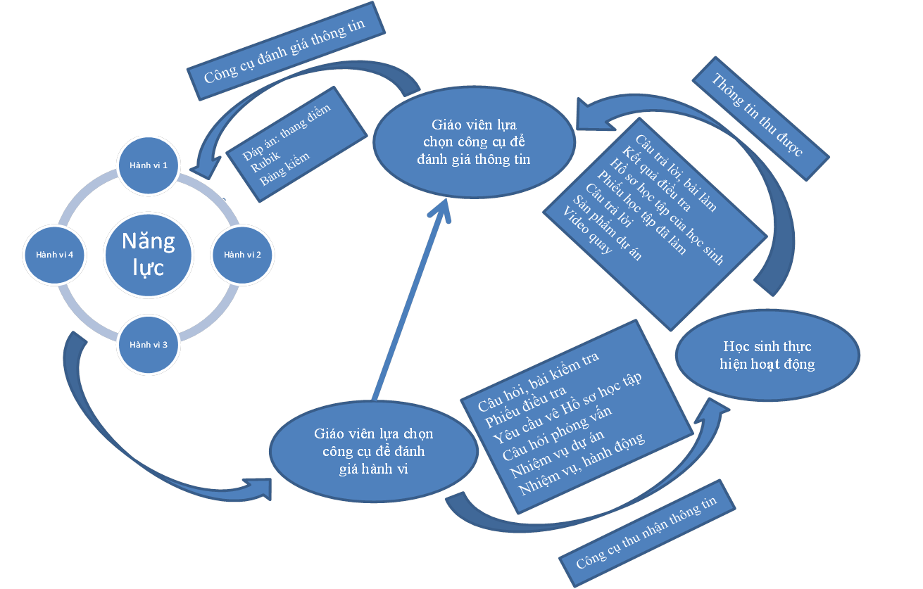
Quy trình đánh giá năng lực học sinh

Slide 22
Công cụ đánh giá năng lực
Mục tiêu của kiểm tra – đánh giá phải hướng tới việc xác định sự tiến bộ của người học. Đánh giá năng lực người học chính là đánh giá khả năng người học áp dụng những kiến thức, kỹ năng đã học để giải quyết các vấn đề trong cuộc sống thực tiễn.
Đánh giá năng lực không hoàn toàn phải dựa vào chương trình giáo dục môn học như đánh giá kiến thức, kỹ năng. Trong đó, năng lực là sự tổng hòa, kết tinh của kiến thức, kỹ năng, thái độ, tình cảm, giá trị, chuẩn mực đạo đức, … được hình thành từ nhiều lĩnh vực học tập và từ sự phát triển tự nhiên về mặt xã hội của một con người.
Thang đo đánh giá năng lực được quy chuẩn theo các mức độ phát triển năng lực của học sinh, chứ không quy chuẩn theo việc học sinh đó có đạt hay không đạt một nội dung đã được học, do đó:
+ Đánh giá năng lực tập trung vào mục tiêu đánh giá sự tiến bộ của người học so với chính họ hơn là mục tiêu đánh giá, xếp hạng giữa các người học với nhau.
+ Học sinh cùng lứa tuổi, học cùng chương trình giáo dục nhưng có thể đạt các mức độ năng lực khác nhau. Một bộ phận đạt mức độ năng lực thấp, bộ phận khác đạt năng lực phù hợp và số còn lại đạt mức cao hơn so với lứa tuổi.

Slide 23
Công cụ đánh giá năng lực
Để đánh giá quá trình, giáo viên sẽ chọn mức độ nhiệm vụ phù hợp với đa số trình độ của học sinh. Sau đó có thể cung cấp thêm những nhiệm vụ nâng cao với nhóm học sinh giỏi và tăng cường trợ giúp với nhóm học sinh yếu.
Để phân mức độ nhiệm vụ STEM, có thể sử dụng các cách như sau:
+ Cách 1: Phân theo mức độ mở của nhiệm vụ. Độ mở được đặc trưng bởi sự trả lời tự do của cá nhân và không có một lời giải cố định. Cho phép các cách tiếp cận khác nhau và dành không gian cho sự sáng tạo, tự quyết định của người học. Mức độ cao – thấp phụ thuộc vào tính mở của câu hỏi. Trong việc đánh giá, chú trọng việc học sinh biết lập luận thích hợp cho con đường giải quyết hay quan điểm của mình.

Slide 24
Công cụ đánh giá năng lực
+ Cách 2: Phân mức theo độ phức tạp của nhiệm vụ. Độ phức tạp biểu hiện trong tính thực tiễn của nhiệm vụ. Cho phép học sinh vận dụng các kiến thức, kỹ năng đã học vào giải quyết vấn đề thực tiễn của cuộc sống. Nhiệm vụ càng sát với tình huống thực, bối cảnh thực thì mức độ phức tạp càng cao. Trong việc đánh giá, chú trọng sự phân tích, tổng hợp, đánh giá, vận dụng kiến thức trong quá trình giải quyết vấn đề của học sinh.
+ Cách 3: Phân mức theo số lượng thao tác phải thực hiện trong nhiệm vụ. Thao tác bao gồm thao tác tư duy (diễn ra bên trong học sinh) và thao tác hành động (đo đạc, tính toán, lắp đặt, …). Năng lực của học sinh thể hiện qua các thao tác mà học sinh thực hiện. Một nhiệm vụ phải trải qua càng nhiều thao tác để thực hiện thì yêu cầu năng lực của học sinh càng cao.

Slide 25
Công cụ đánh giá năng lực
+ Cách 4: Phân mức theo độ tự lực của học sinh. Tự lực là có khả năng thực hiện nhiệm vụ mà không cần sự trợ giúp, gợi ý. Nếu nhiệm vụ yêu cầu học sinh tự lực thực hiện càng nhiều thao tác thì nhiệm vụ đó có mức độ tự lực càng cao. Trong đánh giá mức độ tự lực, chú trọng đến sự chủ động, tích cực của học sinh khi thực hiện nhiệm vụ.
Có thể sử dụng các bước sau để đánh giá mức độ đạt được năng lực của học sinh trong quá trình dạy:
+ Giao nhiệm vụ ở mức độ cao hơn.
+ Học sinh tự lực làm việc, giáo viên đánh giá ghi nhận các học sinh thực hiện được nhiệm vụ.
+ Gợi ý để hạ mức độ yêu cầu thấp hơn.
+ Học sinh thực hiện theo gợi ý, giáo viên đánh giá học sinh đạt được mức năng lực thấp hơn.
Một công cụ phổ biến được sử dụng trong đánh giá năng lực là bảng đánh giá theo tiêu chí (Rubrics). Ví dụ: Bảng Rubrics đánh giá năng lực giải quyết vấn đề khi làm nhạc cụ tự chế.

Slide 26
Phần B. Quy trình xây dựng và tổ chức thực hiện giáo dục STEM ở trường phổ thông
Quy trình xây dựng chủ đề STEM
Bước 1. Lựa chọn chủ đề
Phù hợp với hoàn cảnh địa phương và trình độ học sinh.
Giáo viên rà soát các môn thông qua khung chương trình hiện có để tìm ra các chủ đề gắn với thực tế, có tính phổ biến, gắn liền với kinh nghiệm sống của học sinh. Hoặc có thể tham khảo thêm sách chuyên ngành STEM ở bậc đại học.
Bước 2. Xác định các vấn đề (câu hỏi) cần giải quyết trong chủ đề.
Những câu hỏi mà thông qua quá trình học tập chủ đề học sinh có thể trả lời được.
Bước 3. Xác định các kiến thức cần thiết để giải quyết các vấn đề
Các kiến thức có thể thuộc một môn học hoặc nhiều môn học khác nhau.
Các nội dung chủ đề đưa ra cần dựa trên các mục tiêu đề ra.

Slide 27
I. Quy trình xây dựng chủ đề STEM
Bước 4. Xây dựng mục tiêu dạy học của chủ đề
Cần rà soát xem kiến thức cần dạy, kỹ năng cần rèn luyện thông qua chủ đề từng môn là những kiến thức, kỹ năng nào.
Có ba loại kiến thức kỹ năng cần quan tâm khi tổ chức dạy học chủ đề STEM: (1) Kiến thức đã học còn gọi là kiến thức nền; (2) Kiến thức sẽ học (những kiến thức này thông thường được lấy từ nội dung các kiến thức trọng tâm các môn học có liên quan đến chủ đề); (3) Kiến thức cơ sở khoa học (Một số kiến thức mở rộng, cung cấp dưới dạng thông tin tham khảo, bài đọc thêm để qua đó tạo điều kiện cho học sinh rèn kỹ năng, phát triển năng lực).
Bước 5. Xây dựng các hoạt động dạy học của chủ đề
Chủ đề có những hoạt động nào, từng hoạt động đó thực hiện vai trò gì trong việc đạt được mục tiêu toàn bài.
Mỗi nội dung nhỏ hoặc một vấn đề cần giải quyết của chủ đề có thể xây dựng thành một hoặc vài hoạt động dạy học khác nhau. Ứng với mỗi hoạt động, giáo viên cần thực hiện các công việc sau:

Slide 28
I. Quy trình xây dựng chủ đề STEM
+ Xác định mục tiêu hoạt động.
+ Xây dựng nội dung học dưới dạng các tư liệu học tập: phiếu học tập, thông tin.
+ Chuẩn bị phương tiện, thiết bị dạy học cho hoạt động.
+ Dự kiến nguồn nhân, vật lực để tổ chức hoạt động.
+ Lập kế hoạch tổ chức hoạt động dạy học: Hoạt động cá nhân, hoạt động nhóm, thực hiện dự án, …
+ Xây dựng công cụ đánh giá mục tiêu hoạt động: mỗi hoạt động có công cụ đánh giá tương ứng. Công cụ đánh giá có thể là một câu hỏi, một bài tập hoặc một nhiệm vụ cần thực hiện và phiếu tiêu chí đánh giá hoạt động đó (rubrics).
+ Dự kiến thời gian cho mỗi hoạt động.

Slide 29
I. Quy trình xây dựng chủ đề STEM
Bước 6. Lập kế hoạch dạy học chủ đề
Xây dựng kịch bản (giáo án).
Phối hợp giữa các giáo viên (nếu có).
Thời điểm thực hiện.
Bước 7. Tổ chức dạy học và đánh giá chủ đề
Thực hiện linh hoạt tùy theo điều kiện trang thiết bị, trình độ học sinh, thời gian cho phép.
Giáo viên cần đánh giá các khía cạnh:
+ Tính phù hợp thực tế dạy học với thời lượng dự kiến.
+ Mức độ đạt được mục tiêu của học sinh, thông qua kết quả đánh giá các hoạt động học tập.
+ sự hứng thú của học sinh với chủ đề, thông qua quan sát và phỏng vấn học sinh.
+ Mức độ khả thi với điều kiện cơ sở vật chất.

Slide 30
II. Quy trình tổ chức thực hiện giáo dục STEM
Quy trình tìm tòi khám phá.
Quy trình 6E.
Quy trình TRIAL.
Quy trình 4C.
Quy trình dựa trên hoạt động thiết kế kỹ thuật.
Quy trình tổ chức hoạt động STEM trên lớp học.

Slide 31
Phần C. Giáo dục STEM trong môn học và hoạt động giáo dục
Giáo dục STEM trong môn học: Toán, Vật lý, Hóa học, Sinh học, KHTN, Công nghệ.
Giáo dục STEM trong hoạt động giáo dục:
+ Giáo dục STEM trong các môn học dưới dạng tìm tòi khám phá;
+ Dạy học các chủ đề tích hợp STEM;
+ Dạy học dự án STEM;
+ Câu lạc bộ STEM;
+ Các cuộc thi khoa học kỹ thuật;
+ Hoạt động trải nghiệm sáng tạo;
+ Giáo dục định hướng nghề nghiệp.

Slide 32
Phần D. Một số chủ đề giáo dục STEM
Chủ đề 1. VÒNG TUẦN HOÀN CỦA NƯỚC (dành cho học sinh lớp 4)
Chủ đề 2. XÂY DỰNG THIẾT BỊ GIỮ ẤM VẬT NUÔI (dành cho học sinh lớp 8)
Giới thiệu thông tin thiết bị hỗ trợ giáo dục STEM.

Slide 33

Kính chúc thầy cô mạnh khỏe, hạnh phúc!

